Slide 1
Государственное бюджетное дошкольное общеобразовательное учреждения детский сад №14 компенсирующего вида Василеостровского района г. Санкт-Петербурга
«Традиции ознакомления национальной кухни народов северо- западного региона в дошкольном образовании на примере коренных народов Ленинградской области»
Выполнили работу:
Алиева Е.А., Севостьянова Л.С
г. Санкт-Петербург, 2023г.

Slide 2
Цель: Ознакомление и приобщение детей к традиционной национальной кухне Северо-Западного региона России на примере народов вепсов, ижоров, водей.
Это позволит воспитанникам познать историю Ленинградской области, узнать коренных жителей нашей малой Родины, приобщит к традиционному, культурному наследию, сформирует чувство любви к своему краю.
Ни для кого не секрет, что любить и беречь можно только то, что чувствуешь и понимаешь. Тот, кто понимает и уважает свою историю и культуру, способен понимать и уважать культуру и традиции других народов, быть толерантной личностью.

Slide 3
Предварительная работа:
Беседы, презентация с детьми на тему: «Кто такие коренные жители Ленинградской области их культура и традиции»
Чтение сказок: «Каша из топора»; «Гуси лебеди»; «Лиса и журавль»; «Петушок золотой гребешок и чудо мельница»;
Прослушивание аудио сказок: «Легкий хлеб»;
Проигрывание сказок с помощью театрализации: Колобок; Репка;
Чтение и обсуждения народных поговорок и пословиц
Изготовление хлебобулочных изделий из бумаги (оригами)
Просмотров мультфильмов: «Гуси лебеди»; «Петушок золотой гребешок и чудо мельница»; «Каша из топора»; «Лиса и журавль».

Slide 4
Работа с родителями по ознакомлению национальной кухни народов Северо- Западного региона в дошкольном образовании на примере коренных народов Ленинградской области:
Изготовление буклетов для родителей (ссылки находятся на слайде образовательного маршрута).
Рецепты из сказок для детей.
Рецепты традиционной кухни коренных малочисленных народов Ленинградской области».
Маршрут выходного дня «Музея хлеба».
Просмотр цикла видеофильмов « Национальные кухни коренных народов Ленинградской области».
Посещение музеев: «Музей хлеба», «Этнографический музей»
Проведение родительского клуба тема встречи «Наш семейный рецепт».

Slide 5
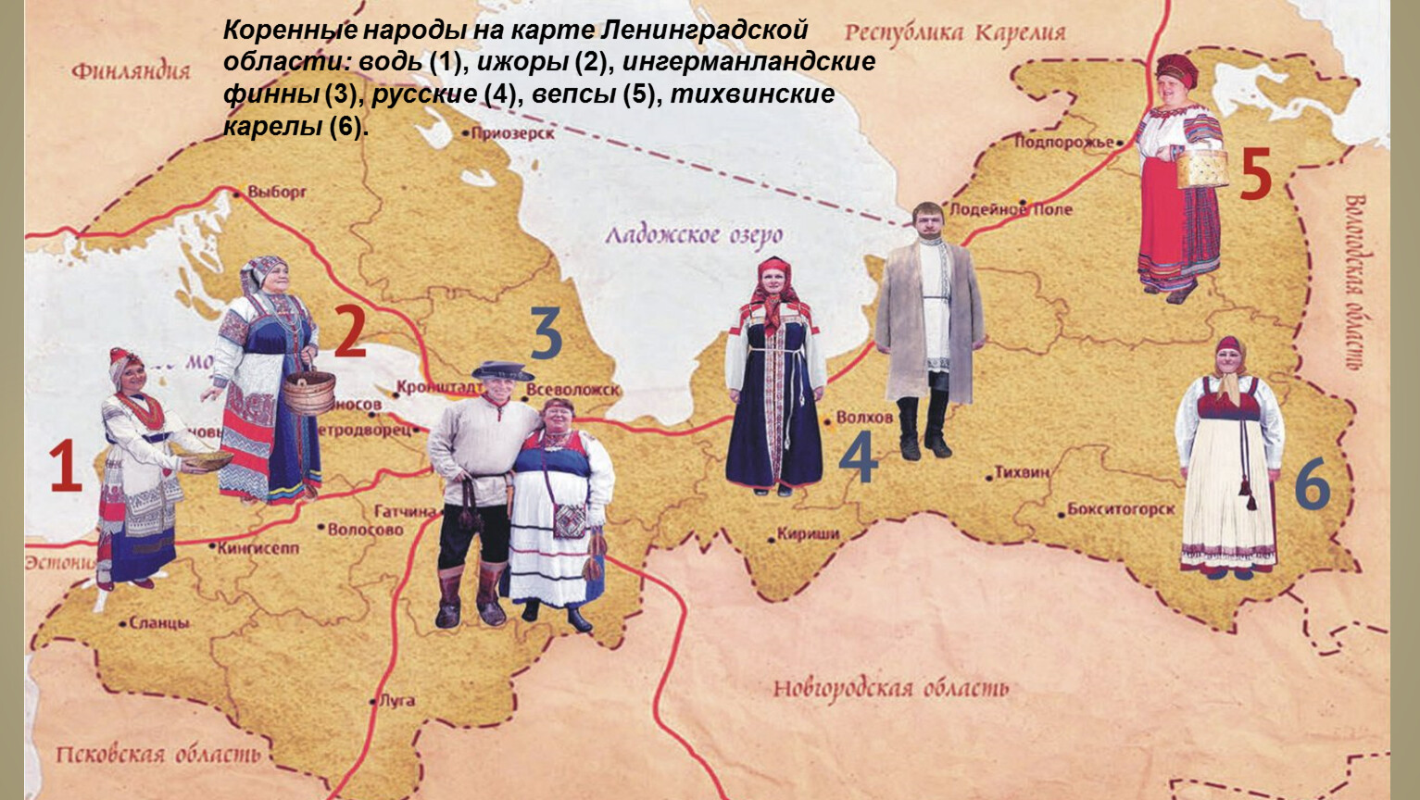

Slide 6
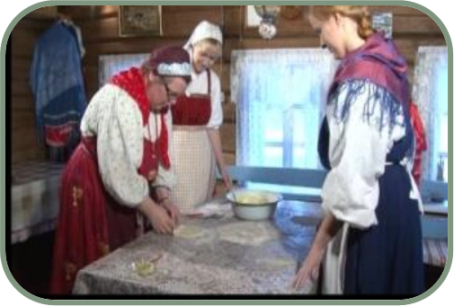
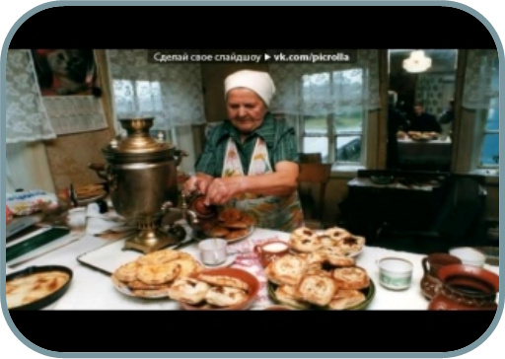
Национальная культура коренных народов
Ленинградская область – это не только большие города и маленькие селения. Это просторы Ладоги и ширь Финского залива. Это старинные церкви и мощные заводы. Это бескрайние поля и необъятные леса. Это древние крепости и родные деревни. Это 1763924 человека, для которых эти земли всегда были Родиной или стали новым домом.
Чтобы понять истинное богатство нашего края, нужно знать во многом загадочную историю и уникальную культуру народов, проживающих здесь тысячи лет. Вепсы, водь, ижоры, ингерманландские финны, тихвинские карелы, русские – каждый из коренных народов не просто обладает самобытной культурой, древней историей и ярким национальным характером. Каждый народ, издавна живущий на нашей земле, даёт прекрасный, но ещё до конца не понятый нами опыт – как жить, работать и радоваться в согласии с природой, со своими древними традициями и в дружбе с самыми разными народами.
Одной из почти неизвестных сторон их жизни является традиционная кухня.

Slide 7
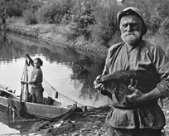
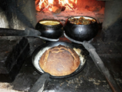
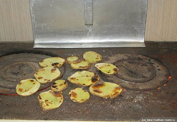
Традиционная вепсская кухня
Удивительно, но вепсы сохранили до наших дней многие старинные рецепты, благодаря которым мы можем почувствовать замечательный вкус настоящей деревенской еды. Ведь в вепсской кухне самые простые вещи – ржаное тесто и пшённая каша, брусника и толокно, молоко и черёмуха – давали незабываемые сочетания вкуса. И даже самая простая репа или озёрная рыба могли стать удивительно вкусными лакомствами.
Главной едой вепсов был, конечно, хлеб. Без него не обходилась ни одна трапеза. Поэтому вепсы и говорили: «Без хлеба не проживёшь». Хлеб (лииб, лейб) пекли из ржаной муки в виде круглых высоких караваев. Вкус хлеба был с вепсом с первых месяцев жизни – ведь первой «настоящей» едой для детей становился именно ржаной хлеб, накрошенный в молоко. Хлеб поддерживал силы на покосах и охоте, веселил молодых и гостей на свадьбах и утешал на исходе жизни. Именно из ржаной муки издавна готовили вепсы самые любимые ими калитки, сканцы, рыбники.

Slide 8
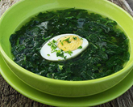
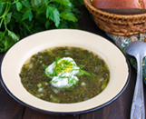
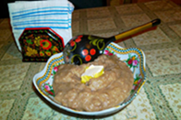
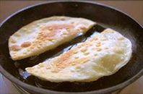
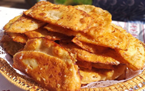
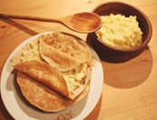
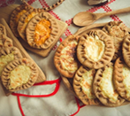
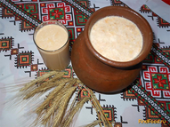
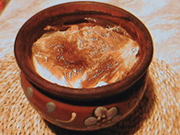
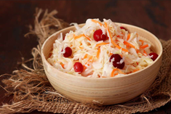
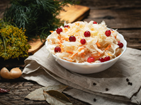
Sol'heinkeitoz – Щавелевый суп, Sihlaižkeitoz – Крапивный суп
Довести воду до кипения, бросить в неё нарезанный щавель, картошку, перловку, укроп, зелёный лук, и варить, сколько надо. Посолить. Подавать со сваренными вкрутую яйцами и сметаной.
Эти рецепты эти отличаются только основными ингредиентами – щавелем и крапивой.
Рецепты вепской кухни
Pirgad vävule – Пироги для зятя
Чтобы испечь такие пироги, делают масляное тесто. Берут одно яйцо, разбивают, добавляют столовую ложку сметаны, сливок и воды, растопленного масла, столовую ложку сахара и щепотку соли.
Приготавливают густое тесто и дают ему постоять 10 – 15 минут, потом делают из него тонкие лепёшки таким же способом, как и для калиток. Лепёшки посыпают
сахарным песком, сгибают пополам и защипывают. Жарят в масле на сковороде.
HUTTU – загуста.Такое блюдо всегда готовили на скорую руку. В кипящую воду насыпают ржаную муку, реже – овсяную или ячменную и немного солят. Загусту все время перемешивают, чтобы она не подгорела. Каша готова, если она вспенится три раза, при этом каждый раз её снимают с огня и хорошо размешивают, чтобы не осталась сырая мука. Готовую горячую загусту раскладывают в тарелки, делая в середине углубление: туда наливают сметану или растопленное масло, подслащённую воду или кладут мочёную бруснику. Для загусты берут 1,5 ст. ржаной муки, 1 л воды, соль по вкусу.
Sul'čnäd, skancad – Сканцы
Изготавливаются как в рецепте "калитки", но выпекаются без начинки, в развёрнутом виде. Большинство информантов (все, имеющие газовую или электрическую плиту) выпекают сканцы "наверху" – на сухой (без масла) чугунной сковороде. Начинкой служит горячая пшённая каша. Во время еды можно макать сканцы в сметану либо растопленное масло.
Kapust garblonke – капуста с клюквой Крупно нарезанную капусту варят в воде с сахаром в печи. Потом капусту мелко нарезают и заливают водой с размятой клюквой ("клюквенной водой").
Maid tomičunke – Топлёное молоко с черёмухой Соцветия черёмухи положить в кастрюлю с молоком и запечь в печи. Это очень распространённый напиток.
https://disk.yandex.ru/d/yVNeQ72PgBeTWg

Slide 9
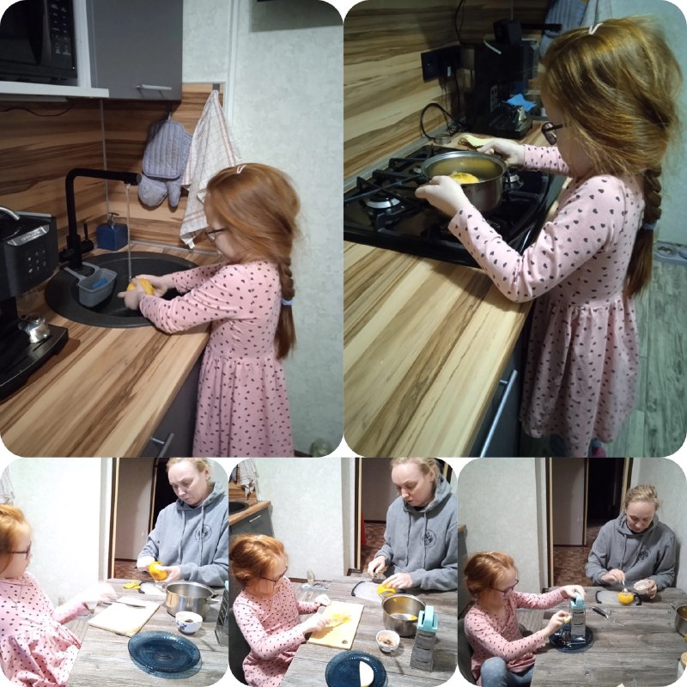
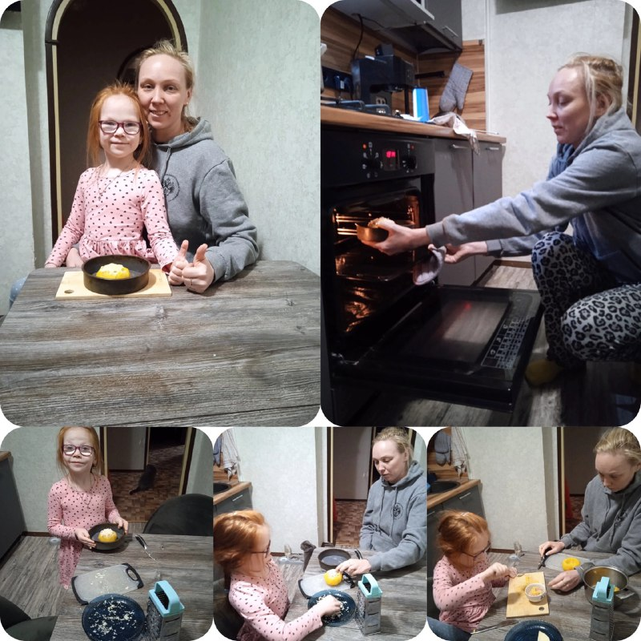
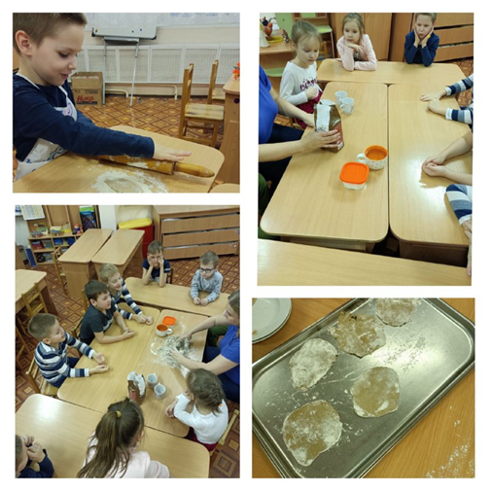
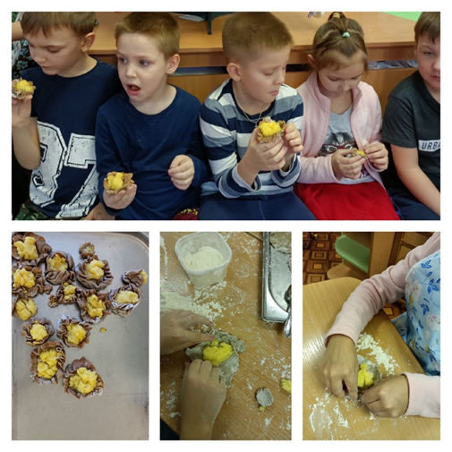
Рецепты вепской кухни в наше время (на нашей кухне)
Семейный рецепт
«Фаршированная репа»
Мастер класс с детьми
«Калитки»

Slide 10
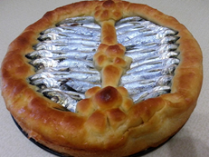
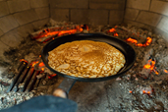
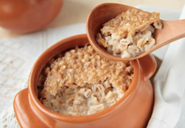
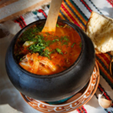
Традиционная водская кухня
Земля, леса, реки и море давали простую, не менявшуюся веками еду. Водские способы приготовления пищи были бесхитростны и удобны, но дарили возможность почувствовать всю глубину вкуса обычных продуктов.
Издавна основной крестьянской едой были хлеб, похлёбки и каши, а с середины XIX века к ним добавился картофель. Ржаной хлеб пекли на закваске в русской печи. Караваи были круглые или овальные, большие, иногда весом в 4-5 кг. Из ржаной муки пекли в печке открытые пироги ватрушкад и большие закрытые пироги пиирагад с капустой, творогом, рыбой, грибами, картошкой. На сковородах выпекали небольшие ржаные лепёшки – чаммэлькакко, которые называли «рождественским хлебом». Из ржаной муки в водских деревнях готовили и другие древние праздничные угощения. Так, особый «крестовый» хлеб (c изображением креста) риссилейпя или ристикакко пекли в «лошадиный праздник» Хлаари (день Св. Флора и Лавра), укладывая поверх и запекая яйцо. Хлеб с таким же названием, но уже без яйца, выпекали и перед праздником Ряштога (Рождество). Риссилейпя считали настолько магическим, что его сразу не ели, а хранили до «кризисных» ситуаций – до дня первого весеннего выгона скота на пастбище в праздник Юрчи (Юрьев день), до первой пахоты, до отправки в дальнюю опасную дорогу.
https://disk.yandex.ru/d/yVNeQ72PgBeTWg

Slide 11
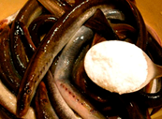
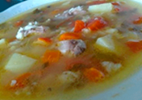
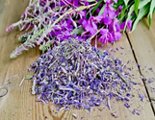
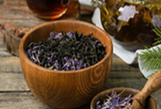
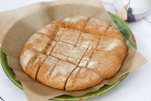
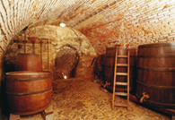
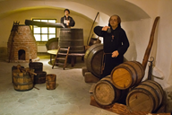
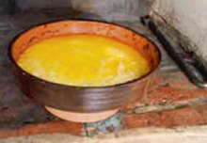
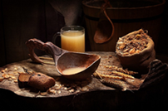
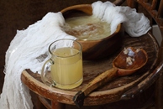
Суп из миноги. Для приготовления этого блюда, столь любимого вожанами деревень Нижней Луги, сначала отваривают нарезанный картофель и морковь, добавляя соль и репчатый лук. Когда овощи будут готовы, а вода немного выкипит, в суп добавляют разрезанные на крупные куски миноги и продолжают варить, чтобы почти вся вода в чугуне выпарилась. Добавив масло, суп разливают по тарелкам.
Рецепты водской кухни
Ирвиэйня – «лосиное сено» в водских деревнях пили травяной чай, в том числе и из листьев «иван-чая», молочный напиток простоквашу.
Их слегка подвяливали в течение суток, но не на солнце, а чаще всего на проветриваемом чердаке. Затем подвяленные, но не сухие листья скручивали между ладоней до их потемнения, складывали в чугунки или горшки, закрыв мокрой тряпкой, и выдерживали в тепле полдня. В конце листья резали и сушили в печке. У «чая» получался нежный, слегка фруктовый вкус.
OZRIKKO (ызрикко). Такую ячменную лепёшку вожане готовили по воскресеньям. Берут 0,5 л молока, 3 яйца, по половине ч. л. соды и соли, муку (лучше ячменную, её можно изготовить, перемолов перловую крупу), смешивают до густоты сметаны. Затем жидкое тесто выливают в глубокую сковороду и ставят в печь до получения коричневой корочки. Готовое ызрикко разрезают на куски и едят, обмакивая в соус касты (kastõ).
SURMIKKO (сурмикко).Такую кашу вожане часто готовили на ужин. Для её приготовления в горшок кладут 1 ст. перловой крупы, 4 ст. воды, кусочек сливочного масла и соль по вкусу. Горшок ставят в печь на небольшой жар на долгое время. Едят такую кашу с топлёным молоком.
Пиво ылут был главным праздничным напитком у води еще издавна. Оно с давних пор служило и ритуальным напитком, сопровождавшим многие старинные обряды, прежде всего водские общинные праздненства вакковы.
KASTÕ (касты).Подают как соус к ызрикко. Для его приготовления смешивают в глиняном горшочке 2 яйца, 0,5 л сливок, 150 г сливочного масла, чуть-чуть соли. Затем ставят в печь ненадолго, до запекания.
Квас таари, который всегда брали с собой на покосы и жатву.

Slide 12
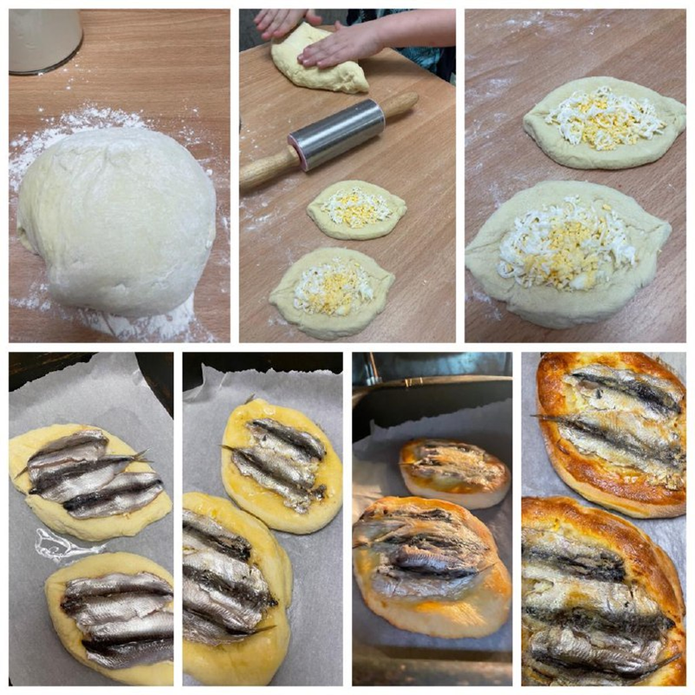
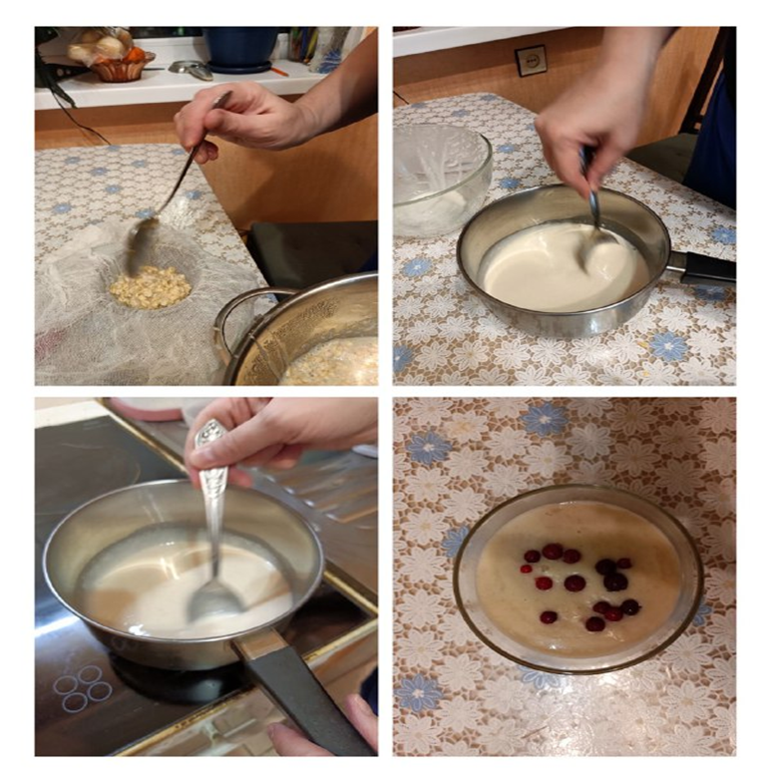
Рецепты водской кухни в наше время (на нашей кухни)
Семейный рецепт «Пирог с рыбой»
Семейный рецепт «Овсяный кисель»
https://disk.yandex.ru/d/yVNeQ72PgBeTWg

Slide 13
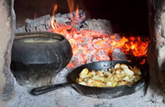
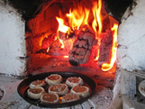
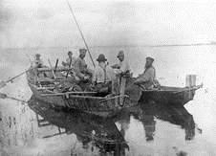
Традиционная ижорская кухня
Ижорская еда была бесхитростной, но она своей ясной простотой радовала всех и в тяжёлые дни ловли рыбы на заливе, и в короткие праздничные дни, когда важно было не только порадовать свою семью, но и обильно накормить всех приехавших гостей.
Главной старинной едой были каши из ячменя и ржаной хлеб. Раз в неделю ижоры выпекали хлеб лейбя – большие высокие караваи из кислого ржаного теста. Хлеб ели с каждой едой. Часто крошили хлеб, добавляя к нему подсолнечное или льняное мало, соль и резаный лук. Любили дети и пожилые люди покрошить уже чёрствый ржаной хлеб в размятую вместе с молоком чернику.

Slide 14
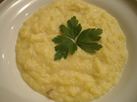
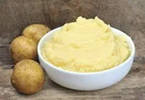
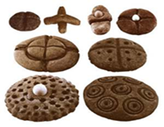
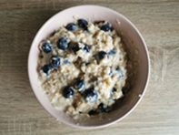
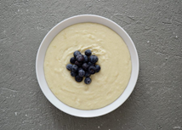
Рецепты ижорской кухни
МУНАВЭЛЛИ / КАРТТУЛИВЭЛЛИ – картофельная каша
Для неё нужны 10 варёных очищенных картофелин, 1-2 яйца, 200 мл молока, 50 г масла, соль по вкусу. Картофель толкут прямо в глиняной латке, добавляют яйца, молоко, соль и масло. Все перемешивают и запекают в печи до образования румяной корочки. Готовая мунавэлли особенно вкусна, если её есть, запивая холодным молоком.
КУППЭЭЛИЛЕЙБЯ – «купельный хлеб» Такой хлеб выпекали ижоры перед свадьбой и в доме жениха, и в доме невесты. Это был большой круглый ржаной каравай из кислого теста диаметром до 40 см. Он украшался по всей поверхности концентрическими кругами при помощи стаканов и рюмок, а в центре его часто делали углубление. Таким караваем родители благословляли молодых. За день-два до свадьбы в доме невесты устраивали вечеринку, куда приходили только замужние женщины, принося с собой хлеб, масло и другие продукты для свадебного стола. При этом принесённые деньги как раз складывали в отмеченное углубление на «купельном хлебе». После свадьбы «купельный хлеб» делился между всеми родственниками.
МУСТИККАПУДРУ – черничная каша
Это была любимая еда детей – они сами ходили в лес и собирали для неё чернику. Для её приготовления нужен 1 неполный ст. манной или овсяной крупы, 1 л воды, 1-2 ст. черники, соль по вкусу. Манную или овсяную крупу засыпают в горячую воду, заранее положив в неё соль (можно и сахар, но в прежние времена сахар не клали), всё варят минуты три, постоянно перемешивая, пока каша не загустеет. Не снимая её с огня, добавляют чернику. Если каша готовится осенью, зимой или весной, то в неё кладут предварительно размоченную сушёную чернику. Когда каша немного остынет, её выкладывают в миску или глубокую тарелку и заливают молоком. Такую кашу можно есть и холодной с парным молоком. Мустиккапудру очень красива и вкусна!

Slide 15
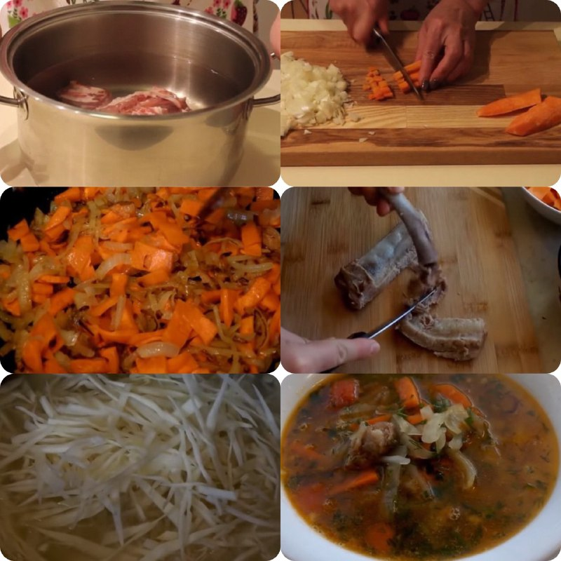
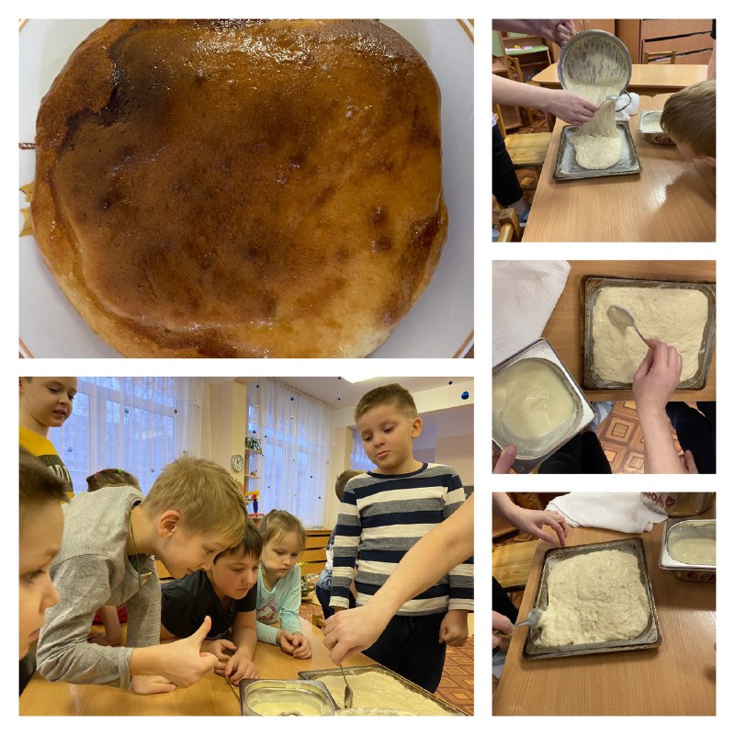
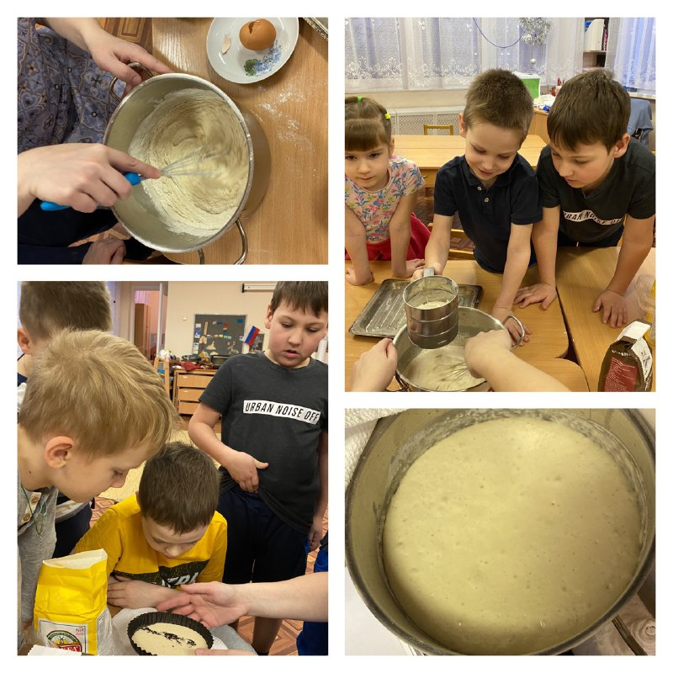
Рецепты ижорской кухни в наше время (на нашей кухне)
Семейный рецепт
«Капустные щи»
Мастер класс «Шаньги»
https://vk.com/wall-47125537_1727
https://kylinariya.ru/shanga/

Slide 16
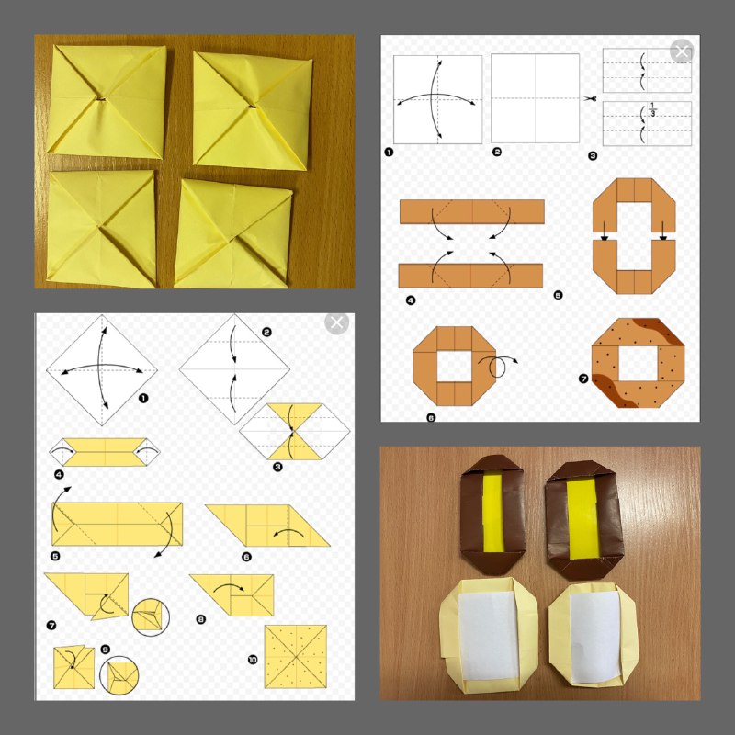
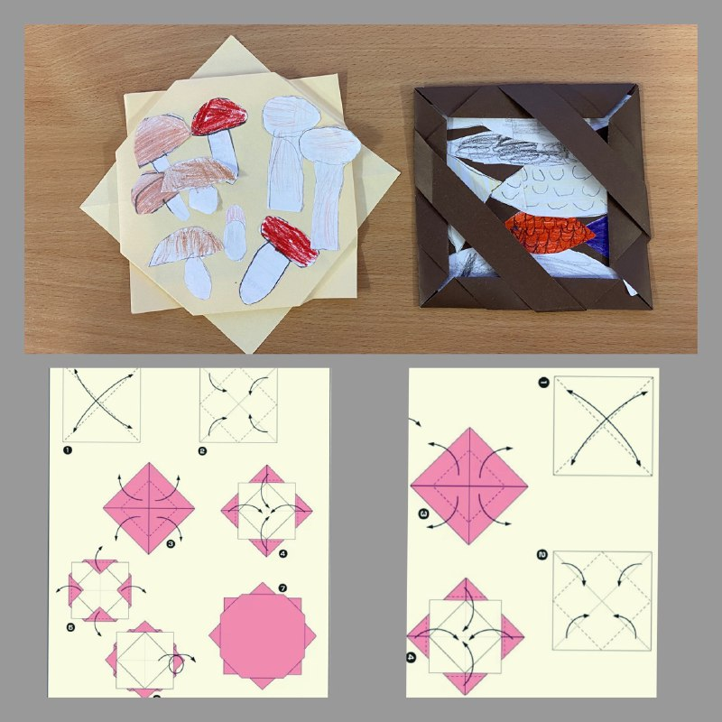
Детские работы
«Пирожки с начинкой»
«Калитки с картошкой
и шаньги»
Пирог с грибами и пирог с рыбой

Slide 17
Использованные источники:
https://xn----stb8d.xn--p1ai/Portfolio/80/
https://xn----stb8d.xn--p1ai/Portfolio/107/
https://msu.lenobl.ru/ru/news/cikl-videourokov-nacionalnye-kuhni-korennyh-narodov-leningradskoj-obla/
https://doma-u-semena.ru/images/origami/mnog/sxem/ponchik-shema.gif
http://www.tvoyrebenok.ru/images/origami/eda/pechene/pechene-shema.gif
https://fs.znanio.ru/8c0997/00/76/9864ed7f3a6f145f2f135969c22e9c7ef5.gif
https://disk.yandex.ru/d/yVNeQ72PgBeTWg (ссылка на буклеты: «Музей хлеба», «Традиционные рецепты национальной кухни»)

Slide 18
Спасибо за внимание !

